Slide 1

ĐÁP CA
SAU CHÚA NHẬT XXXII
THƯỜNG NIÊN

Slide 2


Slide 3
Lạy Cha trên trời/ Xin cho ơn đức tin mà Cha ban tặng chúng con/ trong Chúa Giêsu Kitô Con Cha/ và Anh của chúng con/ cùng ngọn lửa đức ái được thắp lên trong tâm hồn chúng con bởi Chúa Thánh Thần/

Slide 4
khơi dậy trong chúng con niềm hy vọng hồng phúc/ hướng về Nước Cha trị đến/ Xin ân sủng Cha biến đổi chúng con/ thành những người miệt mài vun trồng hạt giống Tin Mừng/

Slide 5
Ước gì những hạt giống ấy/ biến đổi từ bên trong nhân loại và toàn thể vũ trụ này/ trong khi vững lòng mong đợi trời mới đất mới/ lúc mà quyền lực Sự Dữ sẽ bị đánh bại/ và vinh quang Cha sẽ chiếu sáng muôn đời/

Slide 6
Xin cho ân sủng của Năm Thánh này/ khơi dậy trong chúng con/ là Những Người Lữ Hành Hy Vọng/ niềm khao khát kho tàng ở trên trời/ đồng thời cũng làm lan tỏa trên khắp thế giới/

Slide 7
niềm vui và sự bình an của Đấng Cứu Chuộc chúng con/ Xin tôn vinh và ngợi khen Cha là Thiên Chúa chúng con/ Cha đáng chúc tụng mãi muôn đời. Amen.

Slide 9

Thứ Hai
Tuần XXXII
Thường Niên

Slide 10


Slide 11
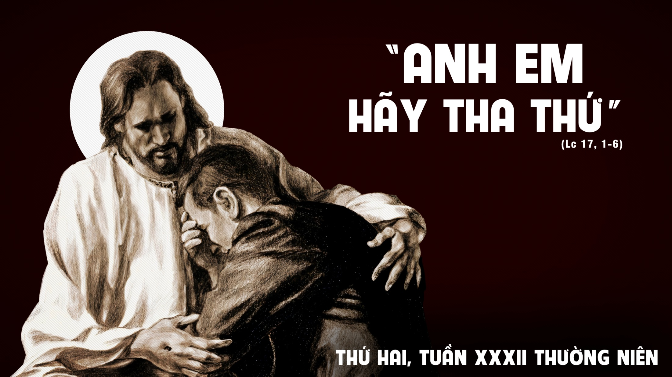

Slide 12
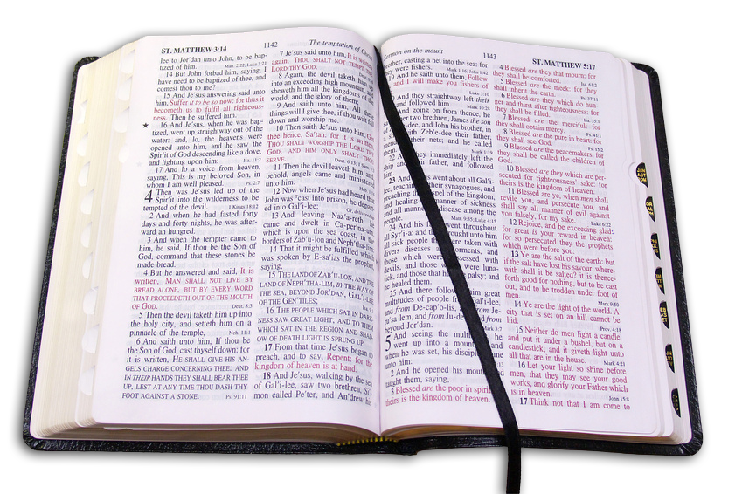
Bài đọc 1.
Đức Khôn Ngoan là thần khí hằng yêu mến con người. Thần Khí của Đức Chúa tràn ngập cõi đất.
Khởi đầu sách Khôn ngoan.
Kn 1, 1-7

Slide 13
Lạy Chúa, xin dẫn con theo chính lộ ngàn đời.
Đáp ca.

Slide 14
Giữa thế gian, anh em phải chiếu sáng như những vì sao trên vòm trời, là làm sáng tỏ lời ban sự sống.
Alleluia-Alleluia.
Alleluia.

Slide 17
Thứ Ba
Tuần XXXII
Thường Niên

Slide 18


Slide 19
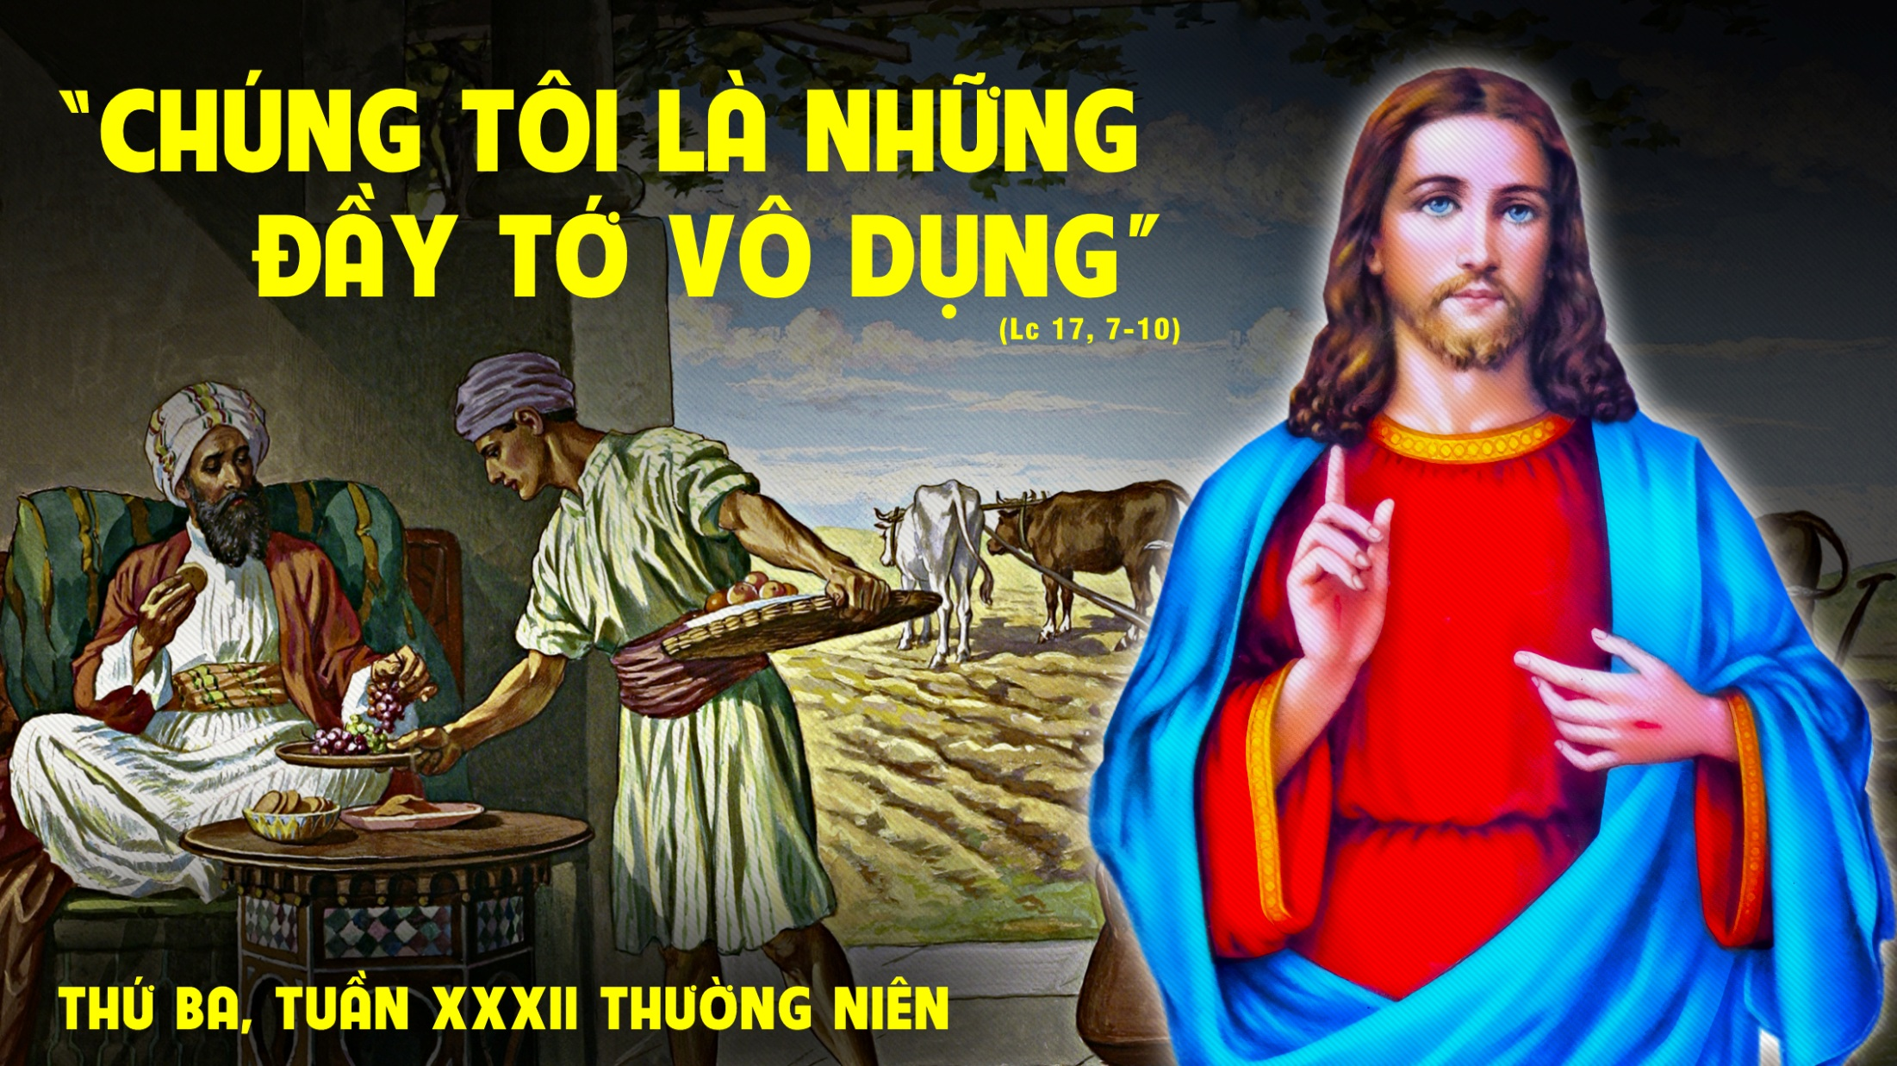

Slide 20
Bài đọc 1.
Bọn ngu si coi họ như đã chết, nhưng thực ra họ đang hưởng bình an.
Trích sách Khôn ngoan.
Kn 2, 23 – 3,9

Slide 21
Tôi sẽ không ngừng chúc tụng Chúa.
Đáp ca.

Slide 22
Chúa nói: Ai yêu mến Thầy, thì sẽ giữ lời Thầy. Cha Thầy sẽ yêu mến người ấy, Cha Thầy và Thầy sẽ đến với người ấy.
Alleluia-Alleluia.
Alleluia.

Slide 25

Thứ Tư
Tuần XXXII
Thường Niên

Slide 26
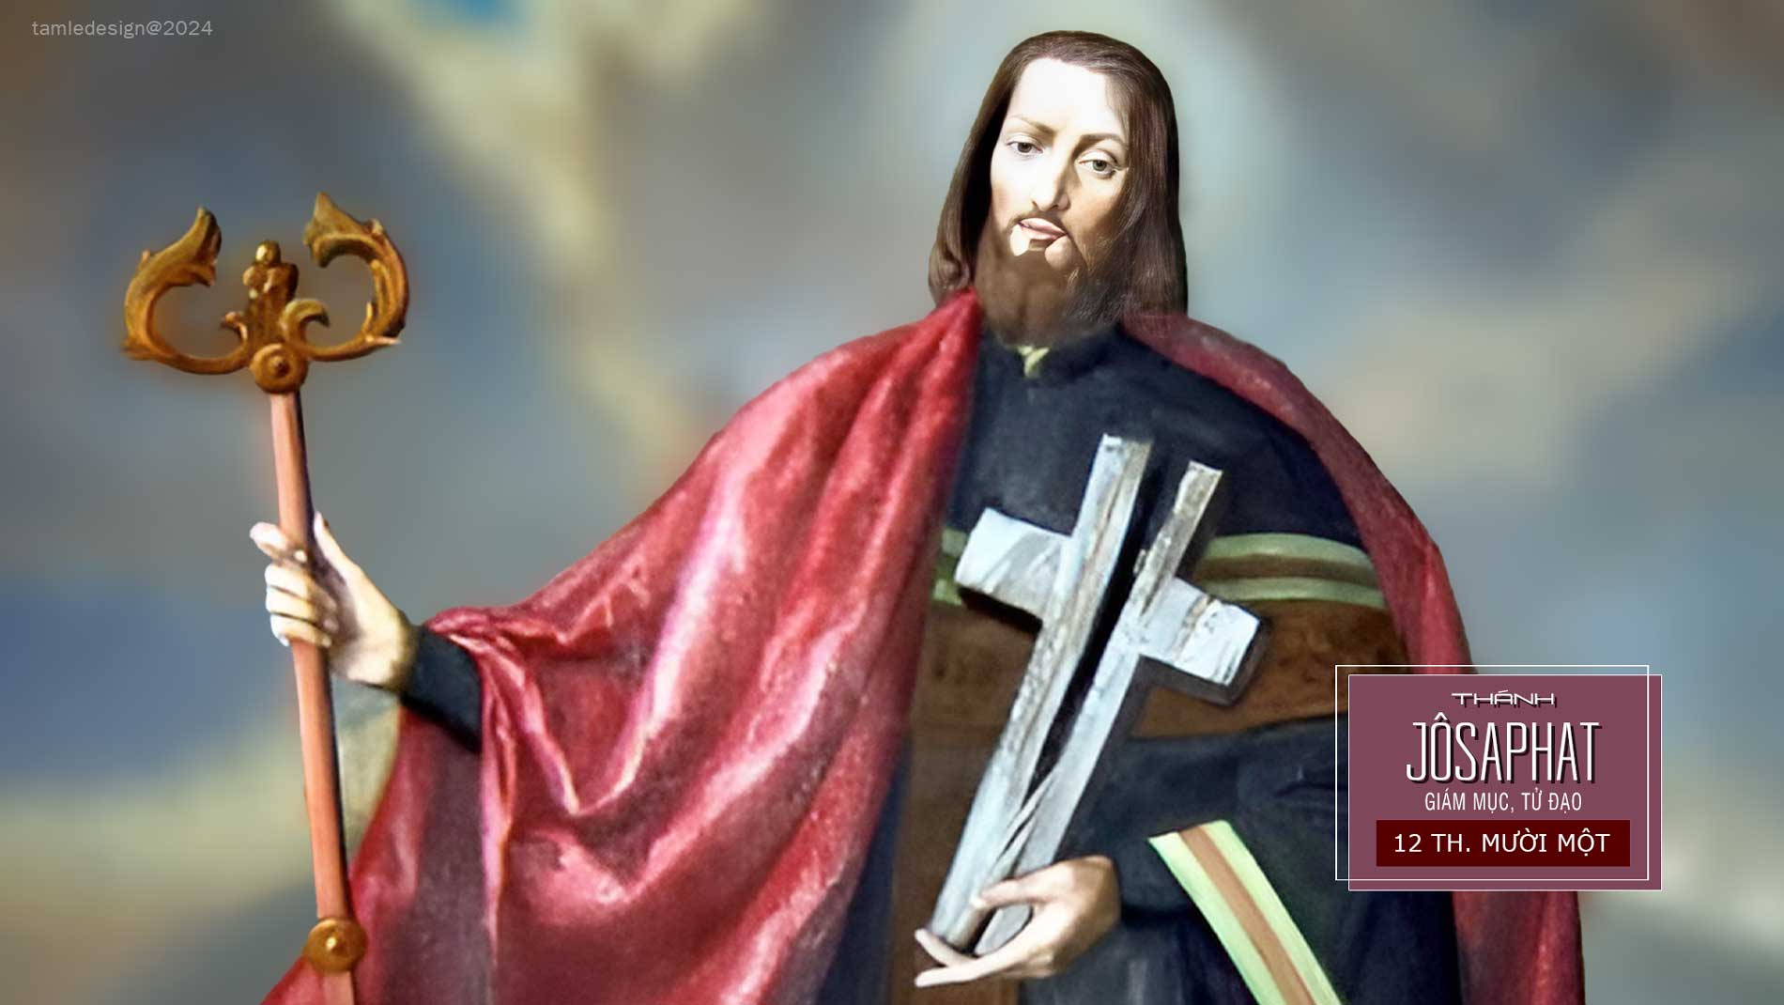

Slide 27
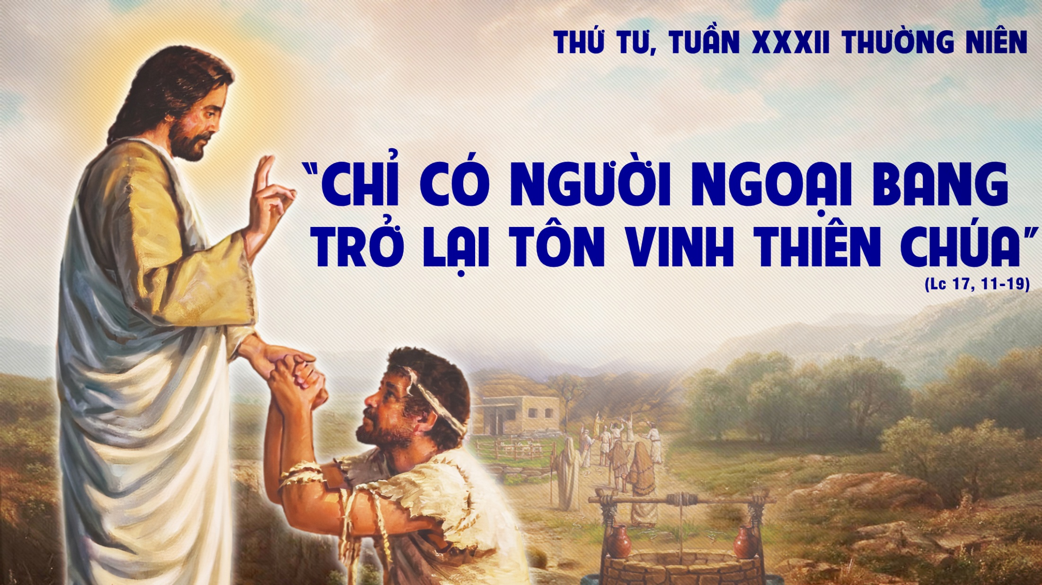

Slide 28
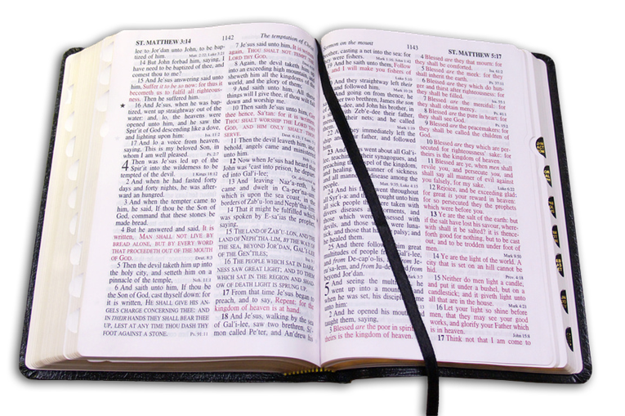
Bài đọc 1.
Hãy lắng nghe, hỡi các bậc quân vương, để chư vị học biêýt lẽ khôn ngoan.
Trích sách Khôn ngoan.
Kn 6, 1-11

Slide 29

Tâu Thượng Đế, xin đứng dậy mà xét xử địa cầu.
Đáp ca.

Slide 30
Anh em hãy tạ ơn trong mọi hoàn cảnh, đó chính là điều Thiên Chúa muốn trong Đức Ki-tô Giê-su.
Alleluia-Alleluia.
Alleluia.

Slide 33
Thứ Năm
Tuần XXXII
Thường Niên

Slide 34
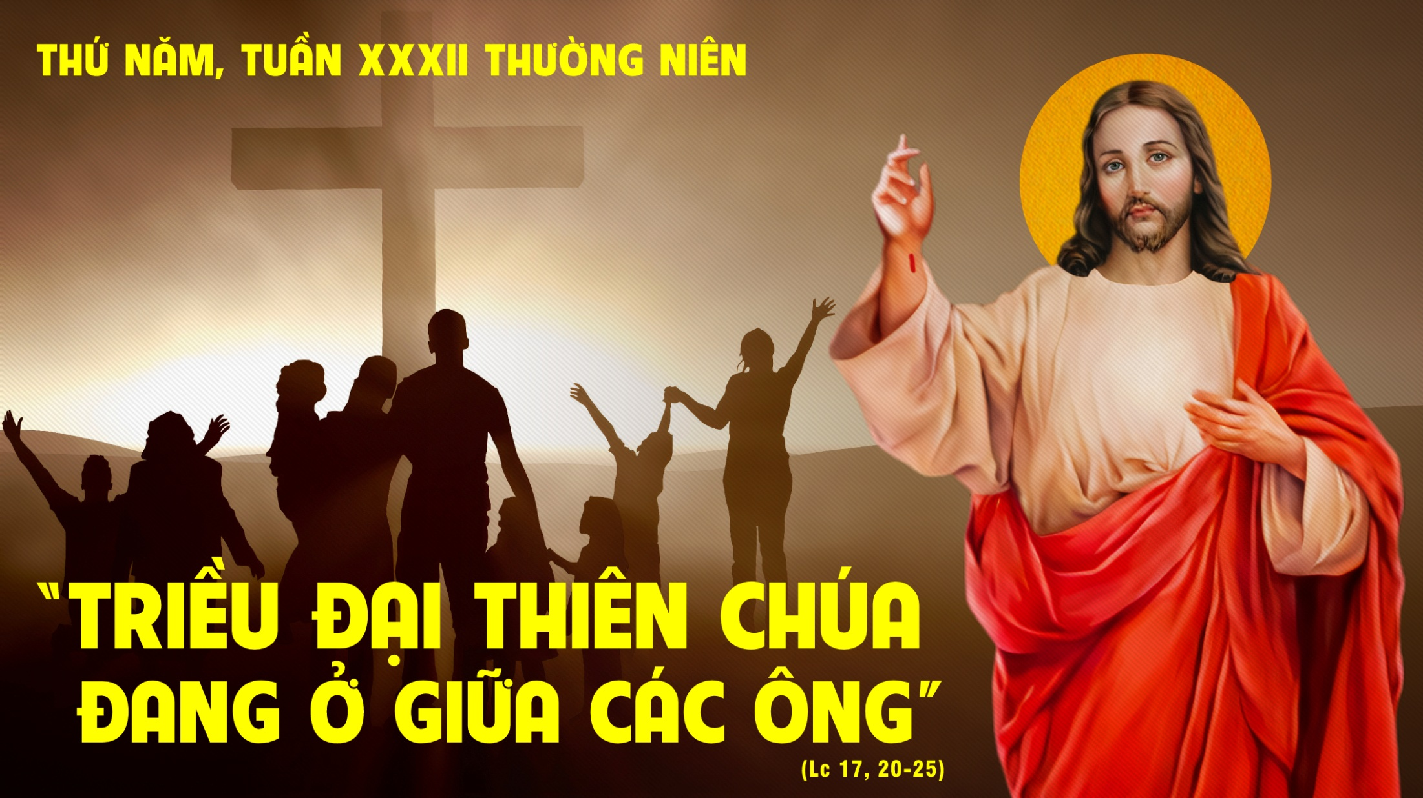

Slide 35
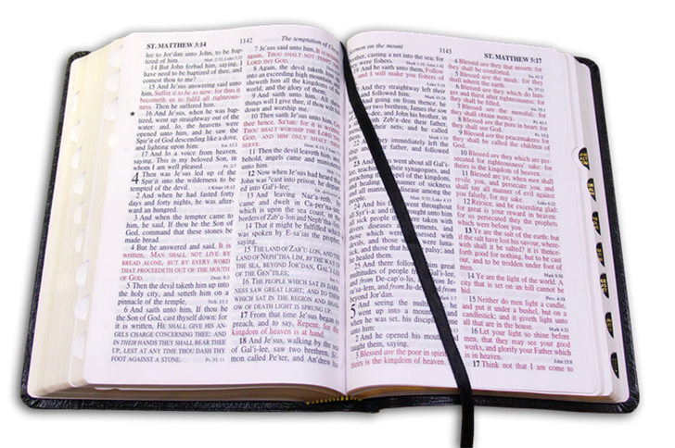
Bài đọc 1.
Đức Khôn Ngoan phản chiếu ánh sáng vĩnh cửu, là tấm gương trong phản ánh hoạt động của Thiên Chúa.
Trích sách Khôn ngoan.
Kn 7, 22 – 8,1

Slide 36
Lạy Chúa, lời Ngài bền vững đến muôn đời.
Đáp ca.

Slide 37
Chúa nói: Thầy là cây nho, anh em là cành. Ai ở lại trong Thầy, và Thầy ở lại trong người ấy, thì người ấy sinh nhiều hoa trái.
Alleluia-Alleluia.
Alleluia.

Slide 40
Thứ Sáu
Tuần XXXII
Thường Niên

Slide 41
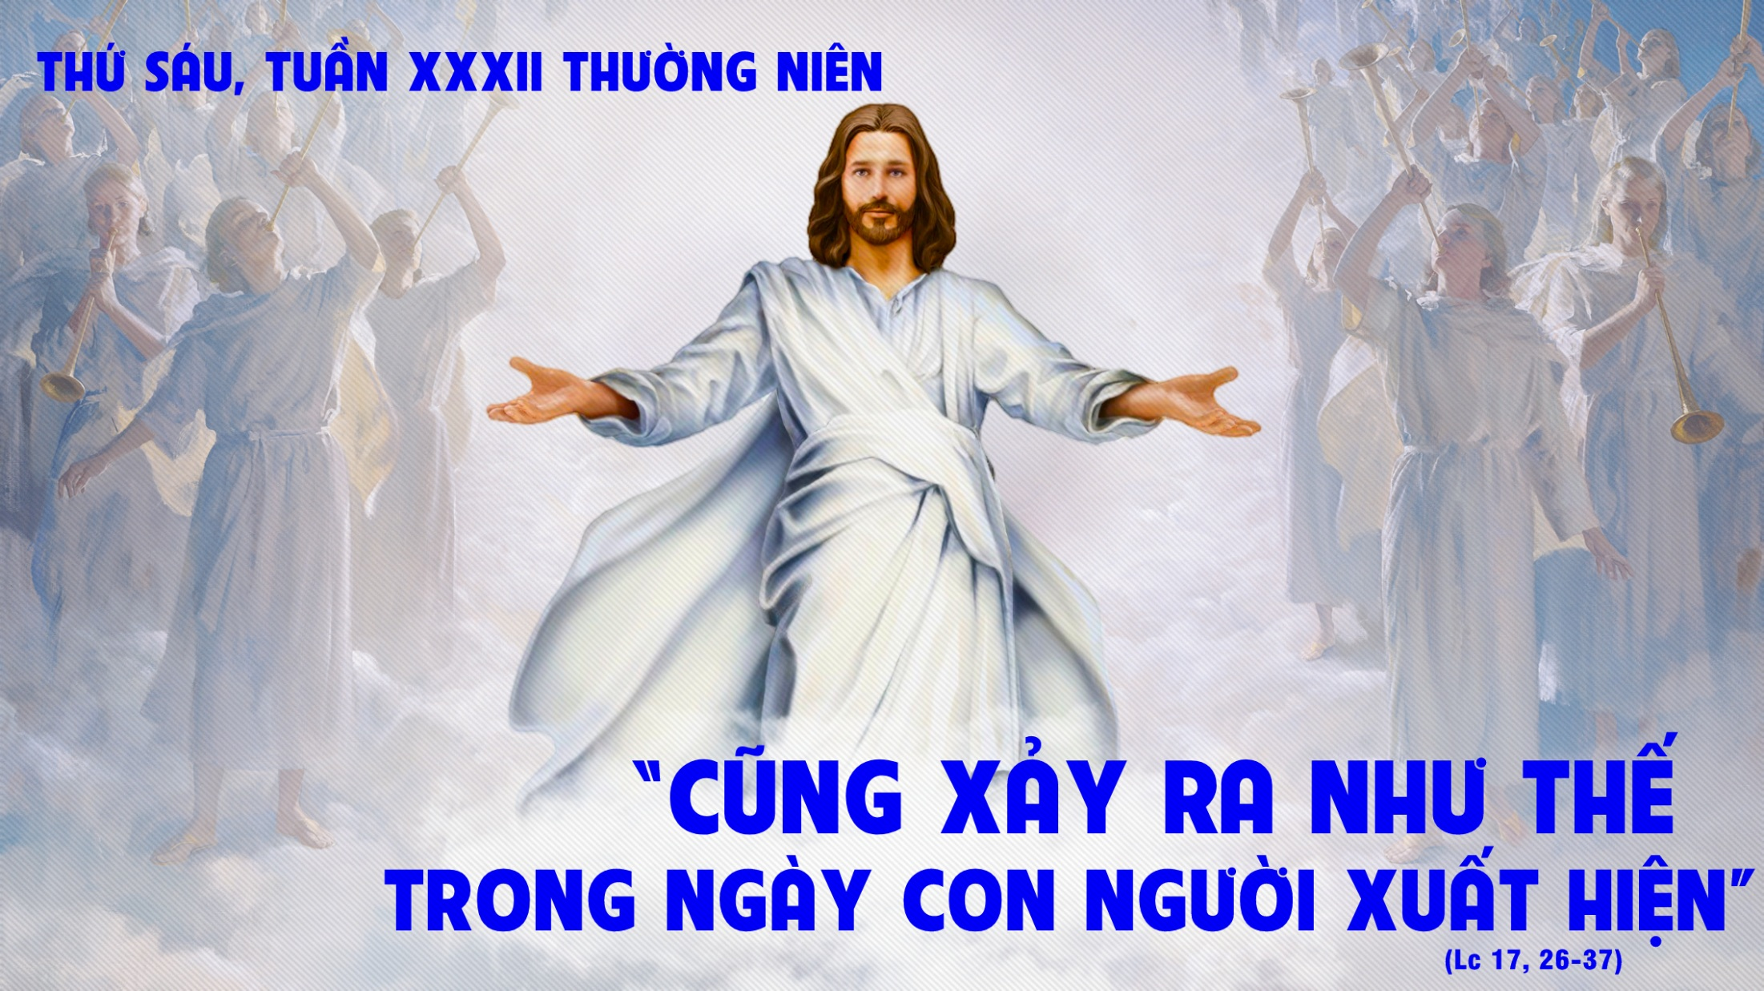

Slide 42

Bài đọc 1.
Nếu chúng có đủ khả năng nghiên cứu các sự vật trên trời, thì tại sao không nhận ra Đấng Chủ tể?
Trích sách Khôn ngoan.
Kn 7, 22 – 8,1

Slide 43

Trời xanh tường thuật vinh quang Thiên Chúa.
Đáp ca.

Slide 44
Anh em hãy đứng thẳng và ngẩng đầu lên, vì anh em sắp được cứu chuộc.
Alleluia-Alleluia.
Alleluia.

Slide 47
Thứ Bảy
Tuần XXXII
Thường Niên

Slide 48
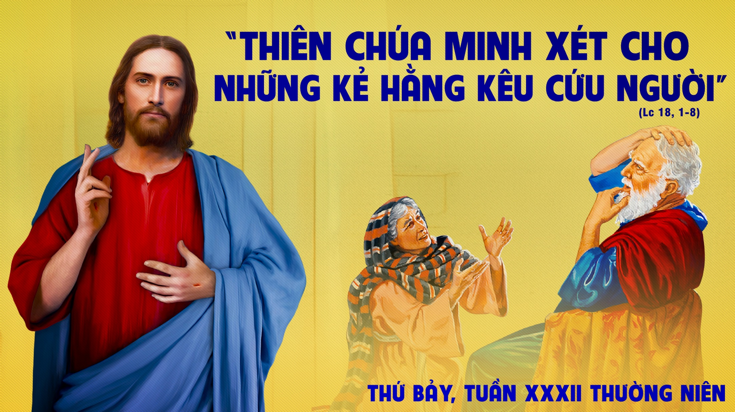

Slide 49

Bài đọc 1.
Một lối đi thênh thang lộ ra từ Biển Đỏ, và họ như chiên nhảy tung tăng.
Trích sách Khôn ngoan.
Kn 18, 14-16; 19,6-9

Slide 50
Hãy nhớ lại những kỳ công Chúa thực hiện.
Đáp ca.

Slide 51
Thiên Chúa đã dùng Tin Mừng mà kêu gọi chúng ta, để chúng ta được hưởng vinh quang của Chúa chúng ta là Đức Giê-su Ki-tô..
Alleluia-Alleluia.
Alleluia.

